Slide 1

27 卖木雕的少年
执教者： 陈文钿

Slide 2
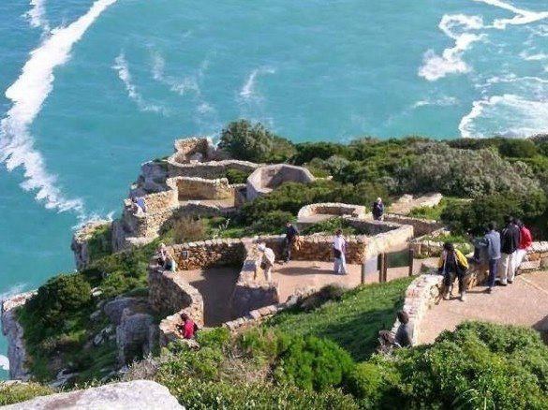

Slide 3
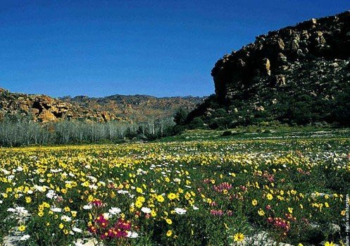

Slide 4
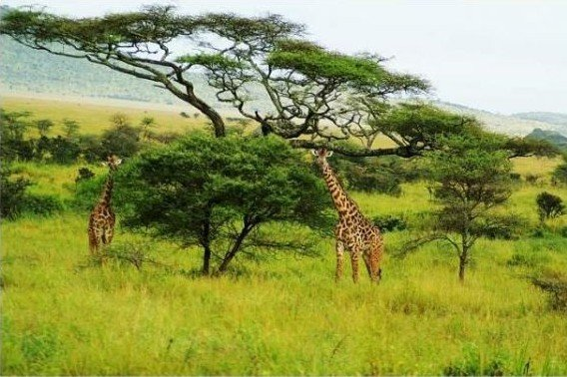

Slide 5
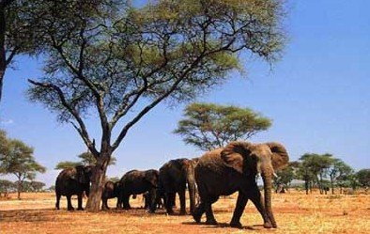

Slide 6
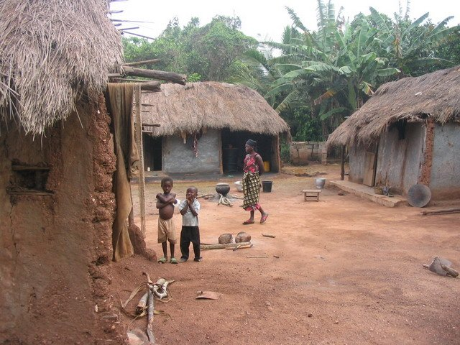

Slide 7
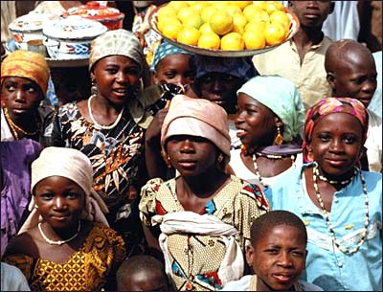

Slide 8
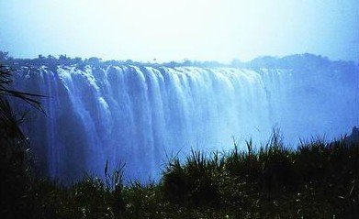

Slide 9
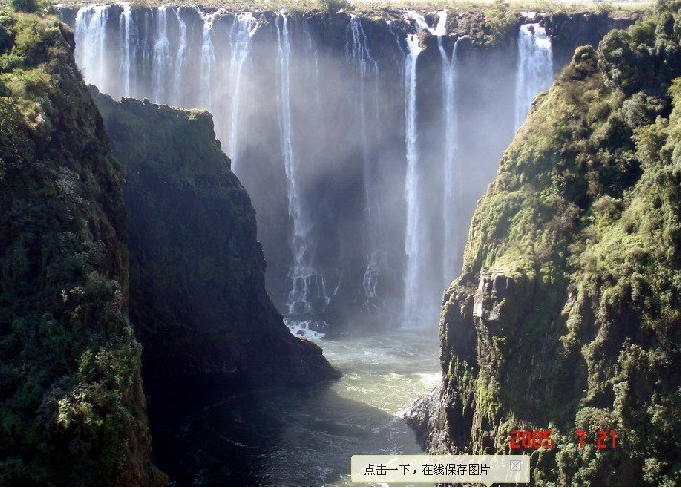

Slide 10
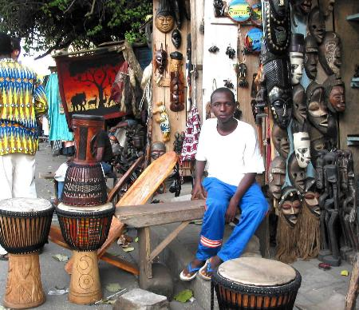
27
卖木雕的少年

Slide 11

出售 驮着 端正 掏钱
宾馆 标准 牙齿 晚饭
构思新奇 栩栩如生
清晰可辨 一模一样

Slide 12
主要内容：
课文主要讲了我在（ ）旅游时，想买一个（ ）作纪念，但是因为（ ），所以放弃购买，后来，卖木雕的少年送了我（ ），我很感动。

Slide 13
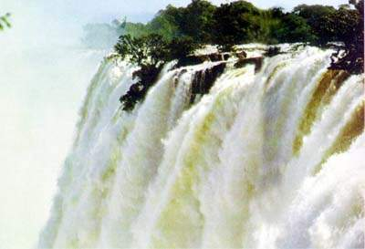
美丽的莫西奥图尼亚大瀑布

Slide 14

莫西奥图尼亚大瀑布位于南部非洲赞比西河中游，跨赞比亚、津巴布韦国界，高120余米，宽达1 800米，比我国著名的黄果树瀑布，宽了几乎90倍，是世界三大瀑布之一。“莫西奥图尼亚”在当地语中意为“雷霆翻滚的云雾”。

Slide 15

莫西奥图尼亚大瀑布真是
名不虚传。这里游人如织，景
色十分壮观。

Slide 16

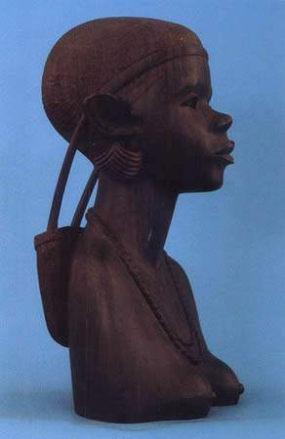
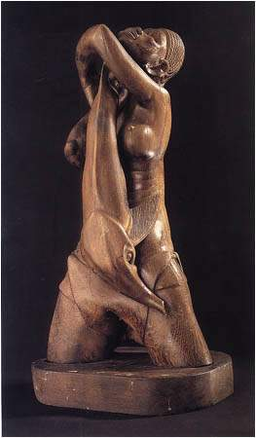

Slide 17

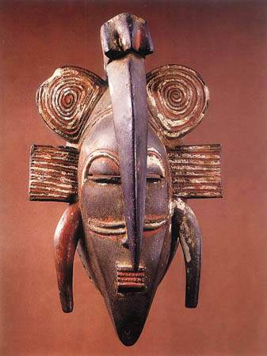
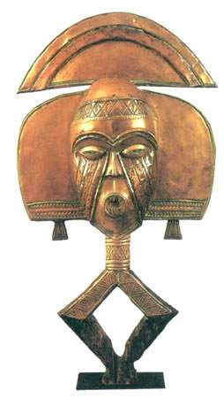

Slide 18
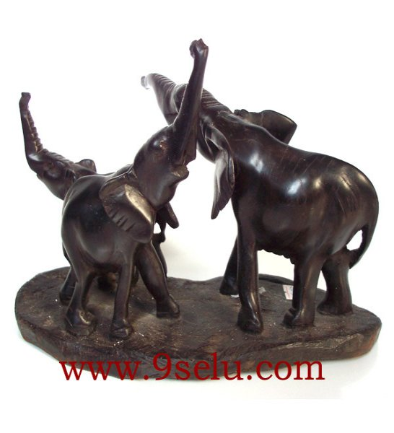
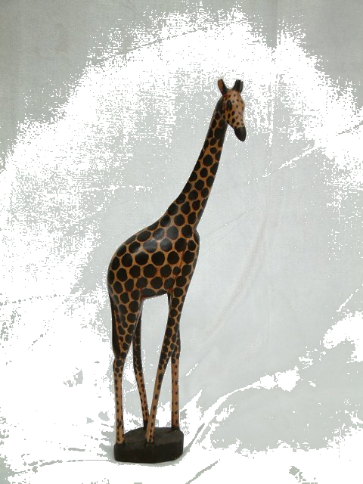
非洲木雕

Slide 19
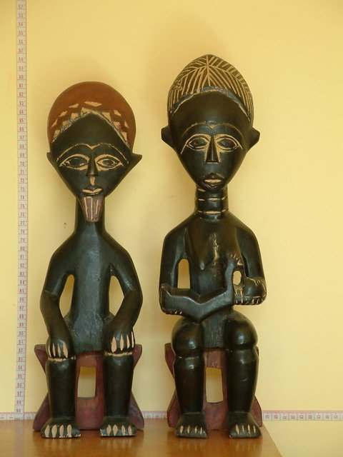
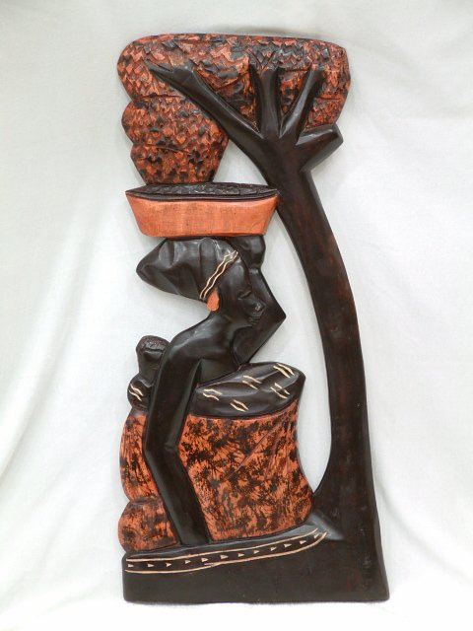

Slide 20
小组学习：
课文是围绕“木雕”发展的，请在课文中用“---”画出带有“木
雕”这个词语的句子，反复读读这些句子。并讨论：课文是按什么顺序来写的？

Slide 21
在去非洲南部之前，一位朋友告诉我，一定要游览莫西奥图尼亚大瀑布，还要买一两件木雕工艺品。
摊点里陈列的木雕琳琅满目，各式各样。想到朋友的叮嘱，我在一个摊点前停下来，仔细地挑选。
我捧着象墩，仔细观赏，爱不释手。正要掏钱购买的时候，我却犹豫了：我即将回国，要带的行李已经超重了，怎么能再带上这沉甸甸的象墩子。
少年将一件沉甸甸的东西送到我手里。啊！原来是一个木雕小象墩，和白天见到的一模一样，却只有拳头大小。

Slide 22
填一填：
摊点里陈列的木雕（ ），（ ）。其中
象墩（ ），大象雕得（ ），我一看就（ ）。

Slide 23
填一填：
摊点里陈列的木雕（琳琅满目 ），（各式各样 ）。其中象墩（构思新奇 ）， 大象雕得（栩栩如生 ），我一看就（爱不 释手）。

Slide 24
作业：
抄写课文里的四字词语。

